Slide 1
人工智能入门实践
演讲者：

Slide 2
第一章 绪论
1.1 人工智能概述
1.2 模式识别与机器学习
1.3 机器学习工作包及深度学习框架

Slide 3
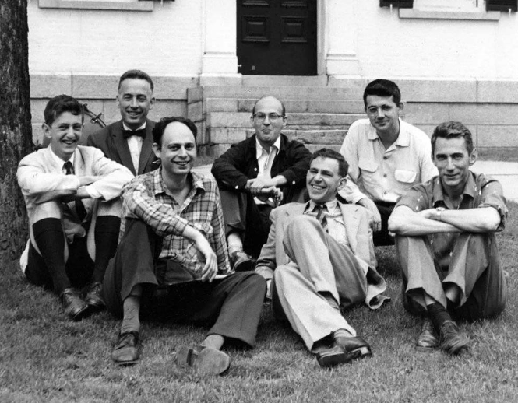
1.1 人工智能概述
人工智能的起源
1956年夏天，达特茅斯学院举行了一次为期2个月的学术研讨会
讨论的主题是如何用机器来模仿人类学习以及其他方面的智能
会议讨论的内容被命名为人工智能(Artificial Intelligence)
这次会议对于人工智能的发展产生了意义深远的影响，被后人称为达特茅斯会议(Dartmouth Conference)
这一年也被人们认为是人工智能元年
达特茅斯会议部分科学家合影

Slide 4
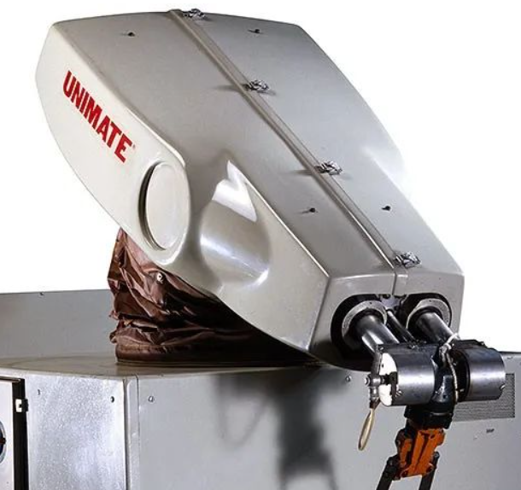
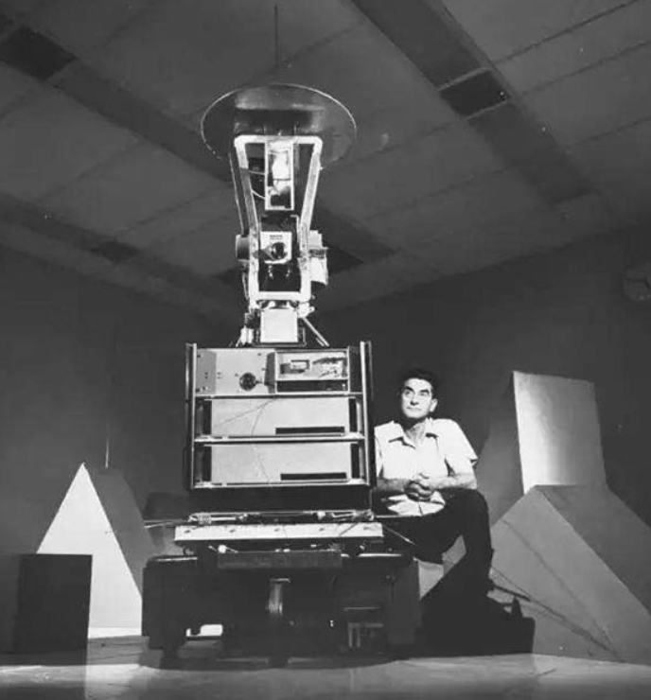
1.1 人工智能概述
人工智能的初步发展
达特茅斯会议之后，越来越多具有一定智能的计算机程序被开发出来
例如，1961年世界第一款工业机器人Unimate在美国新泽西的通用电气厂上岗试用
1966年第一台能动的机器人Shakey通过人工编写的脚本与人类进行类似心理咨询的交谈
Unimate工业机器人
Shakey机器人

Slide 5
1.1 人工智能概述
人工智能的第一次寒冬
20世纪70年代初，人工智能开始受到批评。人们发现，即使是最杰出的人工智能也只能解决非常简单的问题，离人们期望的真正智能相去甚远。研究者们对其承担的很多人工智能目标过于乐观和自信，最终无法兑现承诺。因此，众多投资机构缩减或取消了对人工智能项目的资助。人工智能的第一个寒冬到来。
专家系统与第二次热潮
20世纪80年代，一类名为“专家系统”的人工智能程序开始被众多商业公司所采纳。专家系统能够依据一组从专门知识中推演出的逻辑规则在某一特定领域回答或解决问题。同时，面向对象、神经网络和模糊技术等新技术成功地运用到了专家系统之中，使得专家系统得到更广泛的运用，这催生了人工智能发展的第二次热潮。

Slide 6
1.1 人工智能概述
人工智能的第二次寒冬
1981年，日本拨款8.5亿美元支持第五代计算机项目，目标是造出能够与人对话、翻译语言、解释图像，并像人一样推理的机器。然而好景不长，20世纪80年代末到90年代初，人工智能再次遭遇寒冬。在这段时间内，人工智能领域的研究经费大幅减少，人们对专家系统感到失望，投资者撤出投资。人工智能进入低谷时期。
人工智能的第三次热潮
在21世纪初，随着计算设备性能的不断提升，大规模数据的不断产生，以及深度神经网络等新型技术的不断涌现，人工智能技术得到了蓬勃发展。人们开发出了基于深度学习等新技术，在众多特定应用场景中新提出的模型得到了接近人类甚至超过人类的性能。人工智能进入了第三次热潮，许多标志性事件引起了大众对人工智能的关注和追捧。

Slide 7
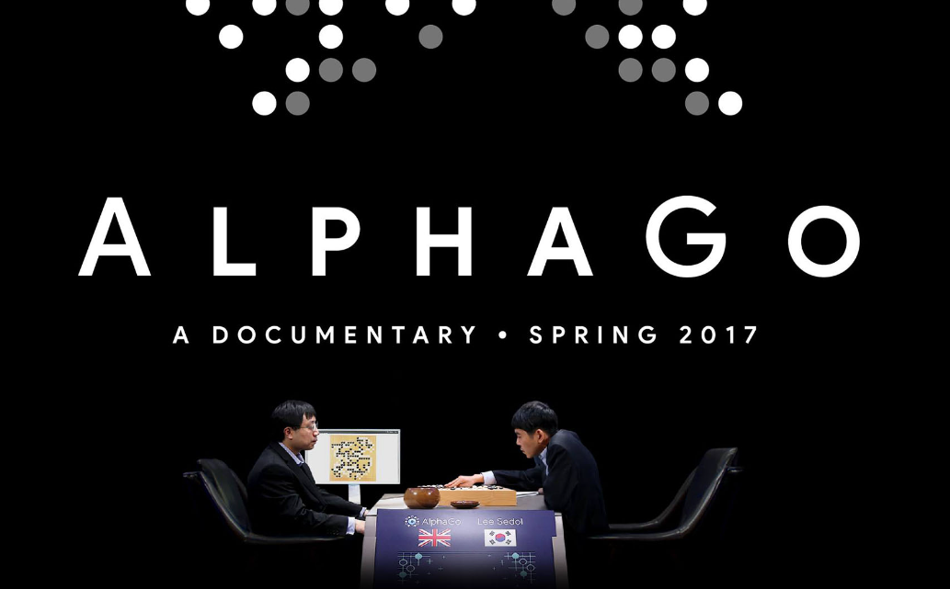
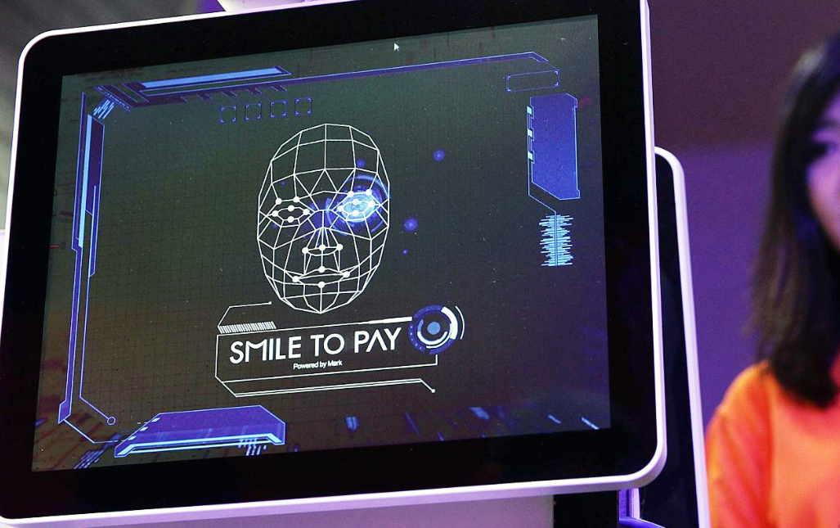
2012年，基于深度学习技术，计算机学会了识别猫。
2015年，微软亚洲研究院的何恺明提出了深度残差网络（Deep Residual Networks），在ImageNet的分类比赛中，深度残差网络的图片分类错误率为3.57%，首次超过了接受过训练的人员的图片分类错误率（5.1%）。
2015年，在CeBIT 2015德国汉诺威计算机展上，阿里巴巴发布了支付宝的人脸识别技术“Smile to Pay”。
2016年年初，AlphaGo在围棋比赛中战胜李世石，超越了人类认知的极限。
2018年，谷歌自动驾驶汽车上路行驶。
AlphaGo
Smile to Pay

Slide 8
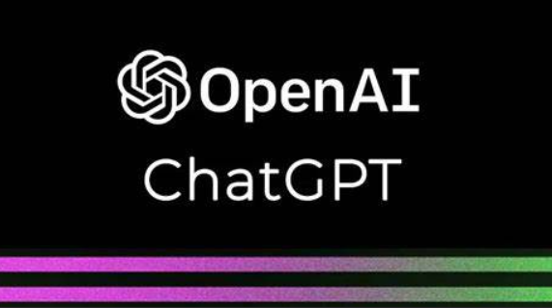

1.1 人工智能概述
目前人工智能的应用与发展
人工智能已广泛应用于图像识别、语音识别、自然语言处理、艺术创作、智力游戏、医疗诊断等众多领域，人们对人工智能再次寄予厚望。
基于人工智能的相关技术，已经可以很好地解放生产力，提高生产效率，促进社会的进步。因此，社会各界对人工智能人才的需求日益增长。随着各种人工智能工具和框架的不断涌现，对于想进入人工智能领域的初学者来说门槛不再难以逾越。虽然很多人工智能的理论和问题仍然需要具有丰富理论和经验的研究者去不断深耕，但是只要具备基本的人工智能知识，初学者就可以利用各种人工智能软件工具框架，解决一些简单的人工智能问题。
ChatGPT 智能文本生成
Midjourney 从自然语言描述中生成图像

Slide 9
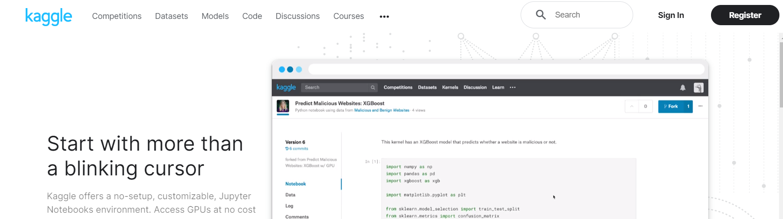
1.1 人工智能概述
人工智能比赛平台
有很多问题都可以应用人工智能技术加以解决。人们把这些问题抽象成赛题形式,发布到人工智能比赛平台,以吸引人工智能爱好者或研究者编程实现，然后选取性能最优者进行奖励。
有很多组织和机构构建了人工智能大赛平台，如：Kaggle、阿里天池大数据平台、Biendata、百度点石、datafountain.cn、和鲸社区和Dclab等。

Slide 10
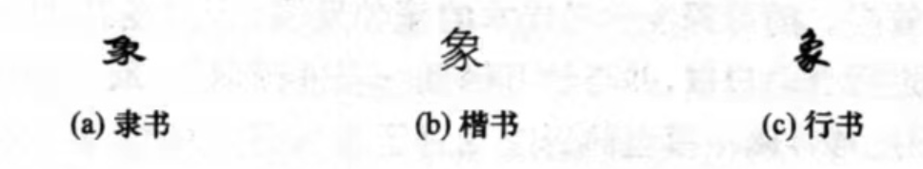
1.2 模式识别与机器学习
人们在观察事物或现象的时候，常常要寻找其与其他事物或现象的不同之处，并根据一定的目的把各个相似的但又不完全相同的事物或现象组成一类，正所谓“物以类聚，人以群分”。例如，中华文化源远流长，字经历了“甲骨文”、“金文”、“大篆”、“小篆”、“隶书”、“楷书”、“行书”等多种书写形式。当我们学习了楷书形式的汉字，对于其他书写形式的汉字，如隶书、行书等，虽然以前可能未见过，但基本也是认识的，如图 1-2 所示。
图1-2汉字不同书写形式举例

Slide 11
1.2 模式识别与机器学习
广义上，模式是指存在于时间和空间中的可观察的事物。模式识别是指把某一个具体的事物正确地归入某一个类别。模式识别可以认为是人类最基本的智能，通过潜意识或有意识地发现或分析事物的特征，将其归入某个抽象出来的类别。早期的模式识别问题主要采用数学方法进行研究。
随着计算机技术的发展，人们开始研究如何用程序算法来实现模式识别问题，一般采取的步骤是首先采用人工方式抽取特征，然后设计模型，利用已知的标注样本估计模型参数，从而达到识别的目的。显然，这种用机器进行模式识别的研究是最为基础的一种人工智能技术。

Slide 12
1.2 模式识别与机器学习
1980 年后，机器学习成为一个独立的研究方向，吸引了越来越多的学者。机器学习的目的是让计算机模拟人的学习行为，从数据中自动分析获得规律，并利用规律对未知数据进行预测。在这之前，也有很多重要概念、理论和算法被提出并成为当今机器学习领域的关键知识。例如，1950 年图灵提到了机器学习的概念，1954 年萨维奇提出了贝叶斯决策理论，1959 年罗森布拉特提出了感知器模型。
虽然模式识别和机器学习在概念、目的和研究内容等方面存在很多差异性，但随着两者当前主流研究内容的交叉和融合，在很多场合下人们不再对模式识别和机器学习的概念特意区分。

Slide 13
1.2 模式识别与机器学习
通常，机器学习按照学习方式分类主要分为如下几种：
有监督学习(Supervised Learning)：通过训练有标签数据，得到模型，从而对测试数据进行标注。具体任务包括回归分析、统计分类等，包含的算法包括 k 近邻分类器(KNN)、贝叶斯分类器、支持向量机(SVM)、决策树、随机森林等。
无监督学习(Unsupervised Learning)：针对无标签数据进行学习，以发掘数据的某种结构。具体任务包括主成分分析(PCA)、聚类、生成对抗网络(GAN)等。
半监督学习(Semi-supervised Learning)：介于监督式与无监督式之间，训练数据集中只有部分数据有标签，还有大量数据无标签。通过对这类数据进行模型训练，使其具有类似于有监督学习进行训练的效果。
强化学习(Reinforcement Learning)：智能体不断与环境进行交互，通过试错的方式来获得最佳策略。

Slide 14
1.2 模式识别与机器学习
相关课程重点：
第3章：重点论述基于机器学习开源软件包 Sklearn 在线性回归、逻辑回归、无监督学习、半监督学习等任务上的实战。
第4章：论述深度神经网络基本概念和常见深度学习框架。
第5章：重点介绍 PyTorch 深度学习框架。
第6-8章：分别介绍 PyTorch 在计算机视觉、自然语言处理及语音信号处理方面的实战。

Slide 15
1.3 机器学习工作包及深度学习框架
当前研究人工智能算法的方法，即通过编程语言编写程序，模拟人的智能行为，如判别样本类别和实时视频中跟踪目标。
各种编程语言种类繁多，但对于人工智能应用来说，由于需要和诸如GPU、AI芯片等硬件进行直接交互，通常使用C/C++语言编写相应的处理模块。Python语言因其良好的C/C++跨语言接口、科学计算库、简单高效的编程方式等特点，已成为人工智能应用进行训练和开发的首选语言。
下面针对一些常用的工具包进行简要介绍。

Slide 16
1.3 机器学习工作包及深度学习框架
(1) 数值计算库Numpy
Numpy (Numerical Python) 是Python语言的一个扩展程序库，支持高维数组和矩阵快速运算，并提供大量的数学函数库。Numpy诞生于2005年，由Travis Oliphant在Numeric程序库基础上结合程序库Numarray的特点，并加入其他扩展开发而来。Numpy内置了并行运算功能，在某些计算时可以利用系统多核进行自动并行计算。其底层使用C语言编写，数组中直接存储对象，而不是存储对象指针，因此其运算效率远高于纯Python代码。
(2) 数据分析和处理库Pandas
Pandas的名称来自于面板数据(Panel Data)和数据分析(Data Analysis)，是基于Numpy的Python数据分析工具包，于2009年年底开源发布。Pandas最初被作为金融数据分析工具而开发，因此可很好地支持时间序列分析。Pandas集成了很多底层库和一些标准的数据模型，提供了大量快速便捷处理数据的函数和方法，从而可以高效地操作大型数据集。

Slide 17
1.3 机器学习工作包及深度学习框架
(3) 科学计算库Scipy
Scipy是基于Numpy的科学计算库，其所包含的模块有最优化、线性代数、积分、插值、特殊函数、快速傅里叶变换、信号处理和图像处理、常微分方程求解和其他科学与工程中常用的计算等，支持很多高阶抽象和物理模型，被广泛应用于数学、科学、工程学等领域。 Scipy自2004年开始聚焦科学计算，随着2005年Numpy的出现，Scipy底层处理转为Numpy实现。
(4) 数据可视化库Matplotlib
Matplotlib是一个画图工具，于2007年发布，支持创建静态动画及交互。它是强大的Python可视化画图工具，可以生成出版质量级别的图形，如绘制线图、散点图、等高线图、条形图、柱状图、3D图形和图形动画等，支持各种硬拷贝格式和跨平台的交互式环境。Matplotlib本身是一个Python2D绘图库，附带了支持3D绘图的附加工具包Mplot3d。

Slide 18
1.3 机器学习工作包及深度学习框架
(5) 机器学习工具包Sklearn
Sklearn（scikit-learn）是一个基于Numpy、Scipy和Matplotlib构建的机器学习工具包，最早始于2007年的谷歌编程之夏项目（Google Summer of Code Project），并于2010年公开发布。Sklearn集成了各种最先进的机器学习算法，用于中等规模的有监督和无监督问题。它提供了包括分类、回归任务等有监督学习的各种模型，如线性模型、支撑向量机、贝叶斯模型、决策树、集成学习、半监督学习、神经网络等，以及无监督学习的各种模型，如高斯混合模型、流形学习、聚类、协方差估计、新颖性和异常值检测、密度估计等。除此之外，Sklearn还提供了相关类库，如模型选择和评估、检验、可视化、数据集转换和预处理、模型持久化等。
Sklearn简单易用，针对所有的算法提供了一致的接口调用规则，甚至只需要修改几行代码就可以对不同的算法模型进行实验。因此，Sklearn更适合面向机器学习入门者或非专业人士。
下面简要介绍目前常见的深度学习框架。

Slide 19
1.3 机器学习工作包及深度学习框架
(1)Theano
Theano诞生于2007年，被认为是深度学习框架的鼻祖。其设计初衷是执行深度学习大规模神经网络算法的运算。2016年后，Theano全面支持nVIDIA专门针对深度神经网络的基础操作而设计的基于GPU的加速库cuDNN。由于Theano主要面向学术研究，比较适合实验室的小规模的短期实验不太适合当前业界的需求。随着同时面向工业界和学术界的各种深度学习框架的诞生和发展，Theano基本完成了其使命，目前不再更新。
(2) Caffe
2012年12月，深度学习框架Caffe由伯克利人工智能研究小组和伯克视觉和学习中发布。Caffe应用于学术研究项目、初创原型，甚至视觉、语音和多媒体领域的大规模工业应用。雅虎还将Caffe与Apache Spark集成在一起创建了一分布式深度学习框架CaffeOnSpark。2017年4月，FaceBook发布Caffe2，加人了递归神经网络等新功能。2018年3月，Cafe并入PyTorch。

Slide 20
1.3 机器学习工作包及深度学习框架
(3)谷歌深度学习框架TensorFlow
TensorFlow是当今深度学习领域最流行的框架之一，2015年由谷歌(Google)推出。TensorFlow拥有完整的数据流向与处理机制同时还封装了大量高效可用的算法及神经网络搭建方面的函数，因此主要用于进行机器学习与深度神经网络研究。
(4)微软深度学习框架CNTK
2016年1月,微软公司正式开源了由微软研究院开发的计算网络工具集CNTK。CNTK同样支持CPU和GPU模式和TensorFlow一样把神经网络描述成一个计算图的结构叶子节点代表输人或者网络参数,其他节点代表计算步骤。
CNTK支持各种神经网络模型,使用简单的配置文件即可配置特定网络,具有较强的可扩展性。CNTK支持CPU和GPU，支持CUDA编程，可自动计算所需的导数。

Slide 21
1.3 机器学习工作包及深度学习框架
(5)Keras
Keras发布于2015年，是一个用Python编写的高级神经网络API。它将TensorFlow、CNTK或Theano作为后端。Keras的开发目的是支持快速的实验算法，能够以最小的时延把设计的模型转换为实验结果。由于它具有用户友好、高度模块化、可扩展等特点，可以进行简单而快速的原型设计。同时，Keras支持卷积神经网络和循环神经网络，以及两者的组合可以在CPU和GPU上无缝运行。
(6)亚马逊深度学习框架MXNet
MXNet 提供 Numpy 类编程接口，Numpy 用户可以轻松地采用 MXNet 开始深度学习。同时具有灵活的编程模型，支持命令式和符号式编程模型以最大化效率和性能。MXNet 具有良好的可移植性，可运行于多 CPU、多 GPU、集群、服务器、工作站甚至移动智能设备，同时支持多种主流编程语言，包括 Python、Java、C++、R、Scala、Clojure、Go、JavaScript、Perl 和 Julia 等。

Slide 22
1.3 机器学习工作包及深度学习框架
(7) FaceBook 深度学习框架 PyTorch
PyTorch是一个高效、易用、灵活的动态计算图框架，在2017年由Facebook的FAIR团队发布到GitHub上。它支持实时变量查看和前向传播的自定义修改，让用户专注于实现自己的想法，而不用过多关注框架的限制。PyTorch在灵活性、易用性和性能方面表现突出，设计追求最小化的封装，避免代码重复。它的速度表现也优越，在同样的算法下能够达到最快的性能。
(8) 百度深度学习框架飞浆
百度在2018年7月开源了深度学习框架飞浆(PaddlePaddle)，它是中国首个技术领先、功能完备的产业级深度学习平台，拥有易用、快速、模型丰富等优点。飞浆的模型库更新速度非常快，几乎覆盖了各行业各种主流算法模型。

Slide 23
1.3 机器学习工作包及深度学习框架
(9) 清华大学深度学习框架 Jittor
Jittor是清华大学发布的深度学习框架，于2020年3月开源。它基于动态编译，使用元算子和统一计算图，可以实现复杂高效的操作。统一计算图融合了静态和动态计算图的优点，在易用性和性能上表现良好。基于元算子开发的模型可以实时自动优化并在指定硬件上运行。Jittor所有代码都是即时编译并运行，用户可以随时修改并动态运行。
(10) 华为 MindSpore 框架
华为于2018年发布了全场景AI解决方案，并推出了基于异构基础软硬件平台的华为MindSpore框架，包括异构处理器、Atlas系列硬件、异构计算构建器CANN、AI框架MindSpore和AI应用使能ModelArts平台等。MindSpore是华为新一代全场景AI计算框架，于2019年8月推出，2020年3月开源。MindSpore是一种适用于端边云场景的新型开源深度学习训练和推理框架，为华为研发的Ascend AI处理器提供原生支持，并进行了软硬件协同优化。

Slide 24
1.3 机器学习工作包及深度学习框架
(11) 腾讯深度学习框架 TNN
2020年6月，腾讯优图实验室推出了移动端高性能轻量级推理框架TNN。该框架具有跨平台、高性能、模型压缩和代码裁剪等优势。TNN在原有的Rapidnet和NCNN框架的基础上进一步加强了对移动设备的支持和性能优化，同时借鉴了业界主流开源框架的高性能和良好拓展性。TNN通过ONNX（Open Neural Network Exchange，开放神经网络交换）支持TensorFlow、PyTorch、MXNet、Caffe等多种训练框架，并与不断完善的ONNX开源生态融合。ONNX是一个用于表示深度学习模型的标准，可实现模型在不同框架之间的转移。TNN设计了与平台无关的模型表示，并提供统一的模型描述文件和调用接口，支持主流的安卓、iOS等操作系统，适配CPU、GPU、NPU等硬件平台。

Slide 25
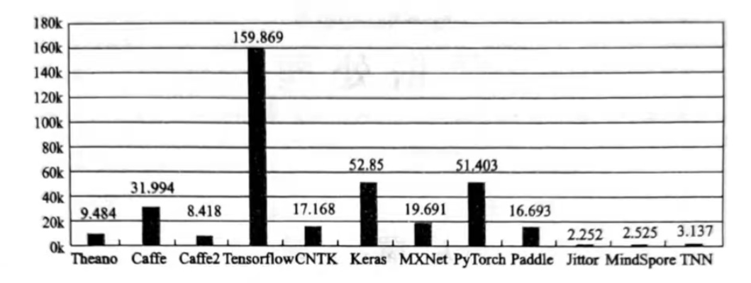
1.3 机器学习工作包及深度学习框架
考虑到当前 PyTorch 是最为简单、易用高效的深度学习框架之一，课程主要讲述深度框架框架PyTorch的使用方法,以及 PyTorch 在多种应用中的实战案例。
深度学习开源框架在 Github 上的关注度

Slide 26
习题
(1)人们普遍认为人工能有哪几次浪潮?
(2)列举近几年人工能领域发生的你有深印象的重大事件
(3)分别列举当前人们常用的国内和国外的深度学架
(4)模式识别与机器学习的关系是怎样的?
(5)按照学习方式机器学习主要分为哪几大类?

